Slide 1
№1
Етапи наукового дослідження
Поняття наукового дослідження. Шлях від творчого задуму до кінцевого оформлення наукової праці.
Об’єктивність. Ідея. Формування нового знання.
Спадкоємність результатів творчості. Науковий пошук. Принципи роботи з науковими джерелами.

Slide 2
Філософський енциклопедичний словник : энциклопедия / НАН України, Ін-т філософії ім. Г. С. Сковороди ; голов. ред. В. І. Шинкарук. - Київ : Абрис, 2002. - 742 с. ; 24см. - ISBN 966-531-128-Х
С. Кримський С. Наука. 410-411.
НАУКА -- соціально-значуща сфера людської діяльності, що спрямована на виробництво та систематизацію знань про закономірності існуючого засобами теоретичного обґрунтування та емпіричного випробування і перевірки пізнавальних результатів для розкриття їх об’єктивного змісту (істинності, достовірності, інтерсуб’єктивності).
Ці засоби передбачають різні варіанти використання теорій, концепцій, <…> застосування вказаних форм дослідження <…>. Н. характеризується методологічним усвідомленням процесів формування та конституювання знання, що спирається на загальнонаукові та специфічні методи <…> Ідеалом Н. є строгість (наявність стандартів достовірності), доказовість, об’єктивність знання, спрямованість на посилення прогностичної сили теорій, їх евристичності та практичної ефективності.
Інтерсуб'єкти́вність — певна сукупність ідей, установок і переконань, що характеризуються спільністю; 3) узагальнений досвід представлення предметів (вікі)

Slide 3
Базовими принципами науки є детермінізм, ідея об’єктивних закономірностей, наявності універсальних законів<…>; а також канони раціоналізму та визнання сталої цінності істинного знання, збереження його основного змісту в історії розвитку Н., певної спадкоємності результатів творчості.
Основними структурними компонентами Н. як системи знань є 1) теорія, що систематизує емпіричний матеріал, дає його опис та пояснення, здійснює передбачення нових ефектів та можливих процесів, виявляє перспективи їх практичного використання; 2) науково-дослідна програма, що орієнтує науковий пошук, процес висування гіпотез, залучення традицій та нових підходів; 3) проект, що поєднує теорію та практику функціювання ідей з алгоритмами їх об’єктивації та технологіями застосування. <…>. [там само]

Slide 4
ІДЕЯ (від грецьк. ιδεα - початок, основа, першообраз) – форма осягнення дійсності в думці, яка включає усвідомлення мети і способи подальшого пізнання й перетворення світу.
За своєю логічною структурою І. є видом поняття. Відмінність І. від звичайного поняття полягає в тому, що вона поєднує в собі об’єктивне знання про дійсність і суб’єктивну мету, спрямовану на зміну дійсності.
(ФЕС, 236-237)
ПОНЯТТЯ - 1) Спосіб розуміння та абстрактного уявлення результатів пізнання певної предметної галузі через усвідомлення істотних характеристик її об’єктів.
2) Форма мислення, що характеризується відображенням закономірних відношень та властивостей об’єктів у вигляді думки про їхні загальні та специфічні ознаки. Утворення П. – складний процес, у якому застосовують такі засоби пізнання, як порівняння, аналіз і синтез, абстрагування, ідеалізація, узагальнення, умовиводи.
В мові П. виражається словом (звичайно іменником у називному відмінку) або словосполученням. (ФЕС, 497)

Slide 5
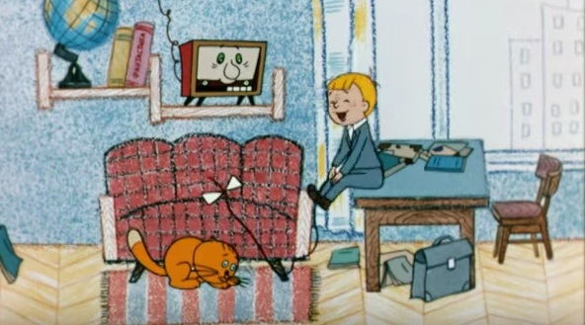
Що робити з чужим текстом
коли пишеш свою роботу
(спадкоємність результатів творчості)

Slide 6
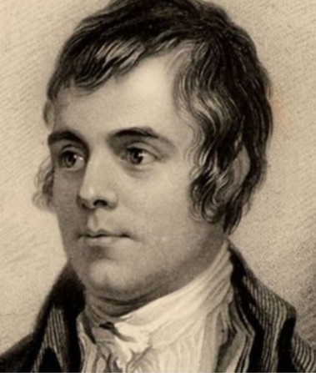
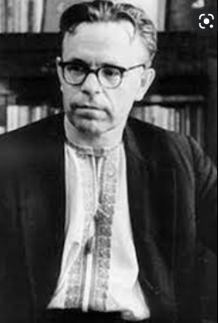
Comin thro' the Rye
BY ROBERT BURNS
Comin thro' the rye, poor body,
Comin thro' the rye,
She draigl't a' her petticoatie
Comin thro' the rye.
Oh Jenny 's a' weet poor body
Jenny 's seldom dry,
She draigl't a' her petticoatie
Comin thro' the rye.
Gin a body meet a body
Comin thro' the rye,
Gin a body kiss a body —
Need a body cry.
Oh Jenny 's a' weet, &c.
Gin a body meet a body
Comin thro' the glen;
Gin a body kiss a body —
Need the warld ken!
Рвала Дженні золотунці
Роберт Бернс, пер. М. Лукаша
Рвала Дженні золотунці,
Квіти лугові,
Заросилась, замочилась
В росяній траві.
В тої Дженні спідничина —
Лиштовки нові,
Заросила, замочила
В росяній траві.
Коли хтось когось зустріне,
Де шумить верба,
Коли хтось когось обніме,-
Що вам за журба?
Коли хтось когось цілує,
Де дзюрчить вода,
Коли хтось когось милує,
Що вам за біда?
Піккардійська Терція

Slide 7
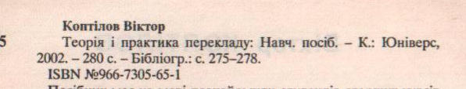
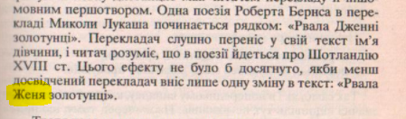
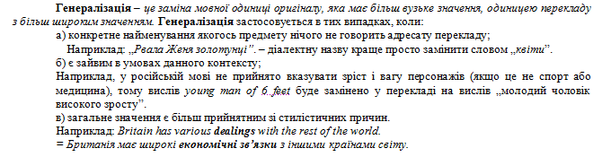
Рвала Женя золотунці
Теорія і практика перекладу. Навчальний посібник. // Укладач: Бєкрєшева Л.О. – Луганськ: вид-во СНУ ім. В. Даля, 2010. - с.
https://archive.org/details/pereklad/Koptilov_Viktor_Teoriya_i_praktyka_perekladu2002/page/n7/mode/2up

Slide 8
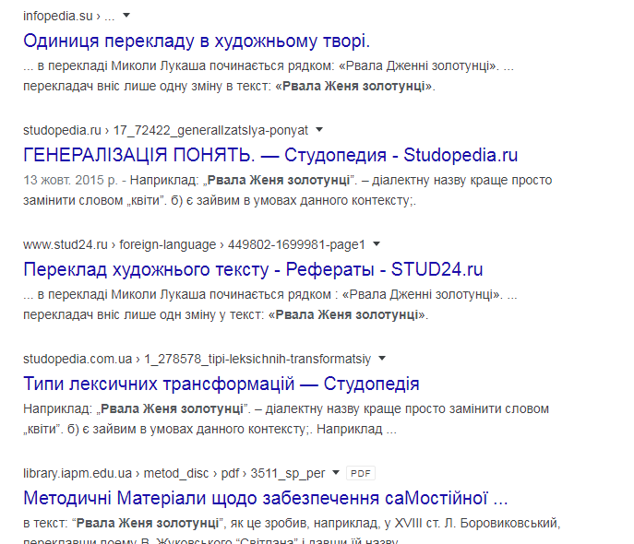
Це помилкове цитування повторено 15 разів зокрема у методичних матеріалах закладів вищої освіти

Slide 9
“Місяць тому мені задали есе, завтра реченець”
Лукаш Микола Олексійович
Вікіпедія не є валідним джерелом
Хто її пише?
Як вона твориться?
Від Вікі можна відштовхуватися в подальшому пошуку
Система гіперпосилань
Сайти “всі уроки” та “реферати” продубльовані 1000000000000000 разів
Микола Лукаш: боротьба донкіхота з вітряками перекладу
На перехресних стежках барокових перекладів
ГЕНЕРАЛІЗАЦІЯ ПОНЯТЬ.

Slide 10
Ми творимо щось нове
(евристичний метод)
Це зветься Наукова новизна
Ваші думки свіжі та цікаві.
Вони ваші.
Їх потрібно цінувати, плекати та висловлювати
(Wow Sentence)

Slide 11
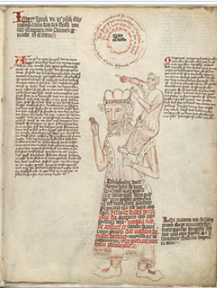
Ми всі стоїмо на плечах гигантів
Nanos gigantum humeris insidentes.
Бернар Шартрський (12 ст.)
Думки тих, хто був у науці до тебе, потрібно знати (а надто, з твоєї теми)
Ми можемо на них спиратися і розвивати
Ми можемо з ними сперечатися, обґрунтовано.
Для цього їх потрібно вміти наводити в своїй роботі.

Slide 12
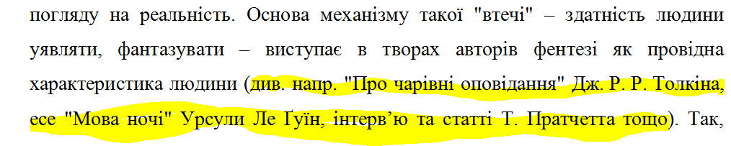
Огляд зробленого по темі
Приклад взято з :
Фентезі: оновлення погляду на світ та шлях до себе
Євгенія Канчура

Slide 13
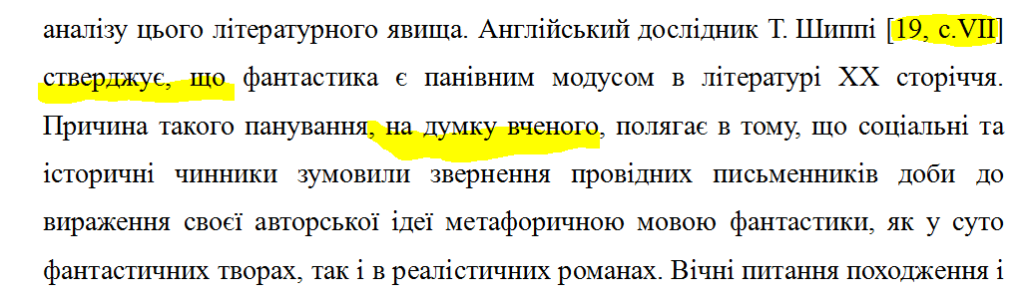
Переказ, референція, відсилка

Slide 14
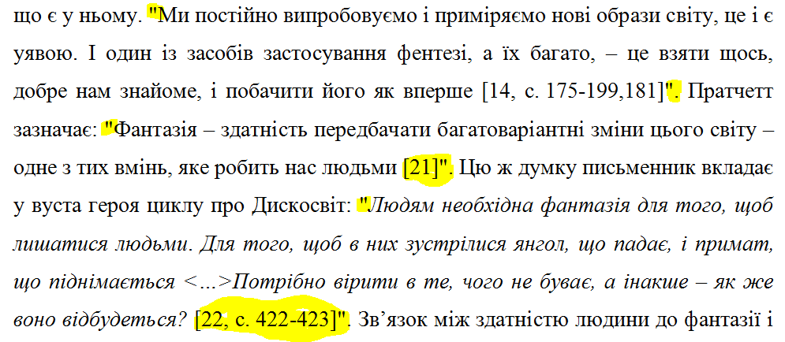
Цитування

Slide 15
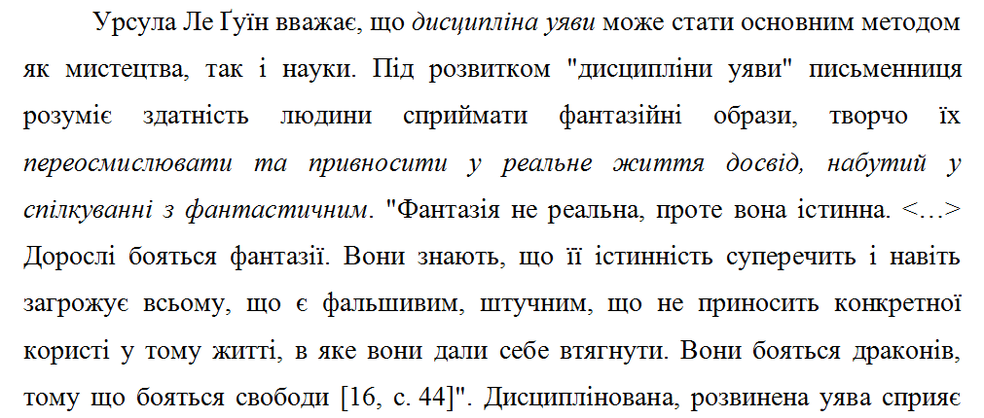
Як замість цитування зробити ...

Slide 16
Плагіааааааааат
Дисципліна уяви може стати основним методом як мистецтва, так і науки. Під розвитком "дисципліни уяви" ми розуміємо здатність людини сприймати фантазійні образи, творчо їх переосмислювати та привносити у реальне життя досвід, набутий у спілкуванні з фантастичним. Фантазія не реальна, проте вона істинна. Дорослі бояться фантазії. Вони знають, що її істинність суперечить і навіть загрожує всьому, що є фальшивим, штучним, що не приносить конкретної користі у тому житті, в яке вони дали себе втягнути. Вони бояться драконів, тому що бояться свободи.
Знайдіть 5 відмінностей від попереднього слайду

Slide 17
Посилання
Можна цитувати будь-яке джерело
(навіть відео)
Його потрібно процитувати так, щоб інші могли його знайти самі (тобто, для відео – посилання+хвилини). Принцип повторюваного об’єктивного результату.
Цитувати за кимось доводиться обережно (див приклад про Женю). «Знайдено в/ Цитовано за…»
Джерело може містити помилку. Тоді пишемо «Знайдено як / Found as»

Slide 18
Цитування відео
1. У цьому сенсі початок Шляху – це вхід принцеси Лілі, жіночого протагоніста фільму, у чарівний Ліс через певний портал – будиночок на околиці Лісу, який належить родині Годинникаря (10, 06:00 – 06:50), образ якого доволі символічний, адже час у Лісі наче не рухається, а лише фізично “замерзає” або “відігрівається” залежно від домінування сил Добра чи Зла (10, 07:50 – 08:13). // Scott R. Legend [Cinema film] / Ridley Scott. – Pinewoods Studios, CA, 1985. – 120 min [director’s cut, 2002].
Яремчук В. (2016). Літературні фентезійні джерела кінофентезі Рідлі Скотта «Легенда». Інтермедіальні виміри літератури фентезі. Збірка матеріалів наукового семінару Центру з Дослідження Літератури Фентезі при Інституті літератури ім. Т. Г. Шевченка НАН України (20 квітня 2016р.) Київ: Інститут літератури НАНУ. С. 33-38.

Slide 19
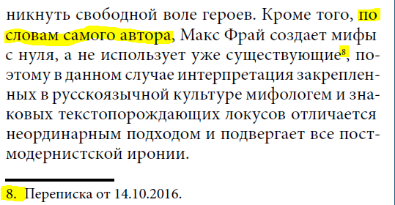
Цитування особистого спілкування
Воронцова К. Мифопоэтика Кракова в романе Макса Фрая «Ключ из жёлтого металла» / Кристина Воронцова. // Лабиринт. Журнал социально-гуманитарных исследований,. – 2017. – С. 18–26.

Slide 20
1.
Ukrainian academic standard reference:
Андрєєва І. О. Мовні засоби утворення гумористичного ефекту в творах Т. Пратчетта / І. О. Андрєєва // Нова філологія. – 2017. – № 72. – С. 10–16. - Режим доступу: http://nbuv.gov.ua/UJRN/Novfil_2017_72_4
Ukrainian reference according the Chicago Style
Андрєєва, І.О. "Мовні засоби утворення гумористичного ефекту в творах Т. Пратчетта". Нова філологія. 72 (2017): 10-16.
Transliterated version
Andryeyeva, I.O. “Movni zasoby utvorennia humorystychnoho efektu v tvorakh T. Pratchetta”. Nova filologia. 72 (2017): 10-16.
Translated version:
found as: Andryeyeva I. “Language Means of Creating Humorous Effect in the Novels of T. Pratchett”. New Philology (Nova filologia). 72 (2017): 10-16.
Офіційна транслітерація https://slovnyk.ua/translit.php
Ukrainian Pratchett studies bibliography
https://docs.google.com/document/d/1nsyu2VtCo18ABA5KtjFBSatcvysDtIvJ/edit

Slide 21
Що входить у бібліографічне посилання:
(думаємо, чому саме так, для чого?)
Автор (Прізвище, Ім’я) КРАПКА;
Назва твору КРАПКА (Для АРА – курсивом);
Місце видання ДВОКРАПКА;
Видавництво КРАПКА;
Рік видання (може бути після автора, може бути в кінці опису, залежно від стандарту);
Кількість сторінок в книжці (ВАК);
Сторінки розміщення статті в збірнику.

Slide 22
Приклади та інструменти
ВАК
Le Guin U. The language of the night. Essays on Fantasy and Science Fiction / Le Guin Ursula. – New York : Harper Collins, 1992. – 240 p.
https://vak.in.ua/
АРА https://apastyle.apa.org/style-grammar-guidelines/citations/quotations
Brown S. A. (2009). “Shaping Fantasies”: Responses to Shakespeare's Magic in Popular Culture. Shakespeare 5:2 (2009) Р.162-176. [in English].
Кембридж
Aries 1976: Aries, Philippe Western Attitudes Toward Death: From the Middle Ages to the Present, London
Лайф-хак: тримай для себе банк своїх джерел, щоб не прописувати 100 раз одне й те саме посилання

Slide 23
Корисні посилання
Інструмент для перевірки укр. орфографії -
Grammarly; LanguageTool
Офіційна транслітерація https://slovnyk.ua/translit.php
Приклад бази наукових статей
https://www.academia.edu/
https://scholar.google.com/
Автоматичне оформлення бібліографічного посилання за стандартом ВАК https://vak.in.ua/do.php
Стандарт АРА https://apastyle.apa.org/style-grammar-guidelines/citations/quotations

Slide 24
Терміни лекції
Наука
Теорія
Концепція
Ідея
Поняття
Бібліографія / валідне джерело
Теоретичний / емпіричний
Метод наукового дослідження
Евристичний
Прогностичний
Детермінізм
Раціоналізм

Slide 25

Ну, за академічну доброчесність!

